Slide 1

Итоговый проект по программе «Дата-инженер»
Разработал: Олейников Михаил Николаевич

Slide 2

Цели проекта
Разработка MVP системы, которая собирает, обрабатывает и анализирует данные по использованию услуги интерактивного телевидения, предоставляемой компанией Ростелеком. Система должна дать представление о поведении пользователей, популярности контента, частоте и длительности сессий
просмотра.

Slide 3
Поставленные задачи
Реализовать следующие пункты технического задания:
Сбор данных с использованием RT.Streaming:
Создание продюсера на Python, который будет симулировать данные о поведении пользователей интерактивного телевидения и отправлять их в топик Kafka.
Хранение сырых данных в RT.DataLake:
Создание потребителя на Python для RT.Streaming, который будет читать данные и сохранять их в HDFS в формате CSV.
Обработка и агрегация данных с использованием Apache Hive в RT.DataLake:
Создание таблиц Hive для хранения данных из HDFS. Написание запросов для агрегации данных, таких как:
- общее время просмотра по дням
- популярность различного контента
- активность пользователей по времени суток и т.д.

Slide 4
Поставленные задачи
Перенос данных в GreenPlum (RT.Warehouse) и / или ClickHouse (RT.WideStore)
Настройка процесса ETL на основании Apache Airflow / Nifi продукта RT.Streaming, чтобы перенести обработанные данные из HDFS/Hive в GreenPlum/ClickHouse для сложных аналитических запросов.
Аналитика с использованием Python (Apache Zeppelin + Apache Spark = RT.DataLake)
Использование библиотек Python для глубокого анализа данных, выявления инсайтов по данным, прогнозирования поведения пользователей
Визуализация данных с использованием Apache Superset (продукт RT.DataVision)
Создание интерактивных дашбордов на основе данных из GreenPlum и ClickHouse. Дашборды могут включать в себя графики такие как
активности пользователей
рейтинг просмотра каналов
гистограммы длительности просмотров

Slide 5
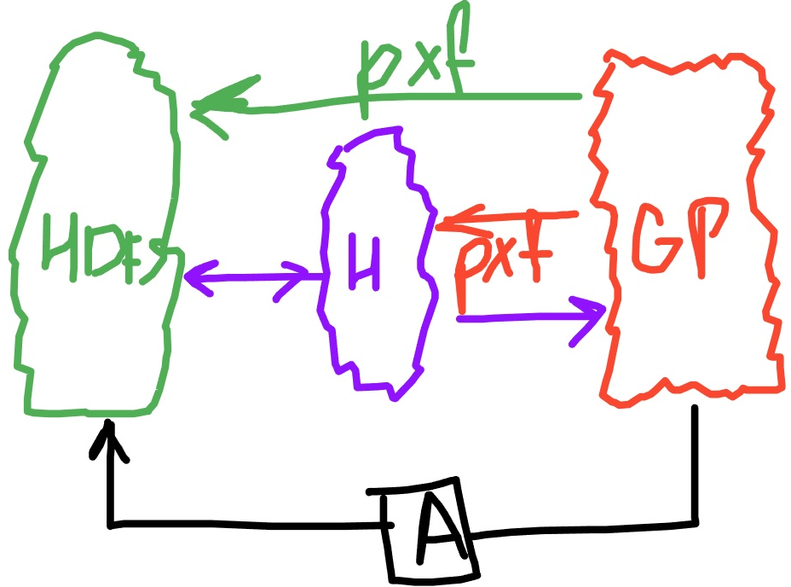
Поставленные задачи
сбор данных с использованием распределенного программного брокера сообщений Apache Kafka, являющегося компонентом продукта RT.Streaming;
хранение собранных данных в распределенной файловой системе HDFS, являющейся элементом корпоративного хранилища данных RT.DataLake;
обработка и агрегация данных с использованием СУБД Apache Hive, так же являющейся компонентом корпоративного хранилища данных RT.DataLake;
перенос данных в массивно-параллельную СУБД GreenPlum (компонент RT.Warehouse);
аналитика с помощью фреймворка Apache Spark, так же являющимся элементом корпоративного хранилища данных RT.DataLake;
визуализация и построение дашборда при помощи платформы Apache Superset, являющейся компонентом продукта RT.Datavision.

Slide 6
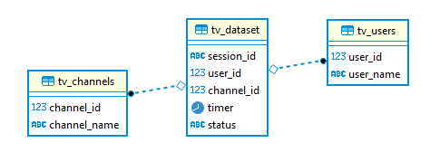
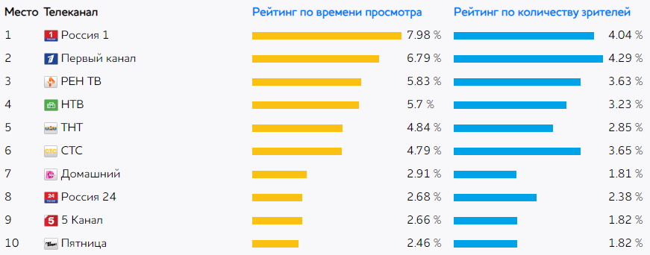
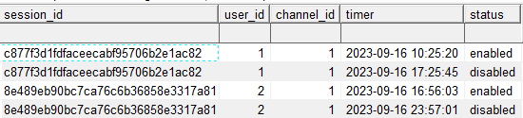
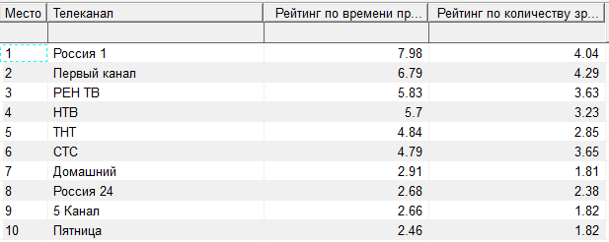
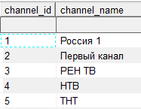
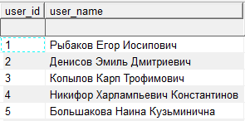
Генерация датасета за предыдущую неделю

Slide 7
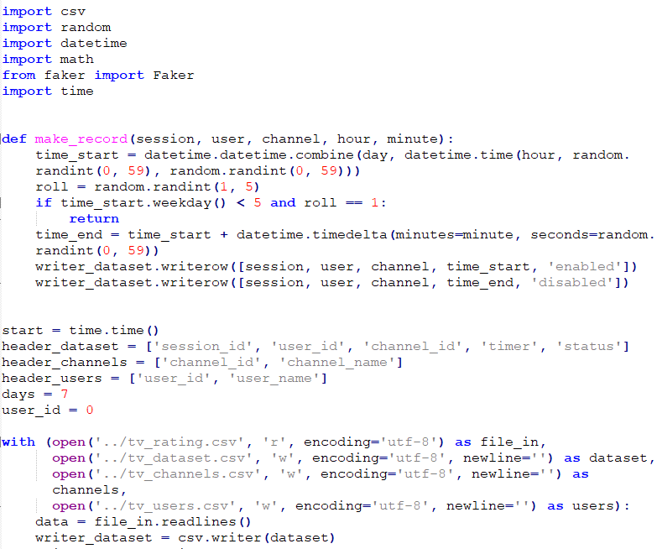
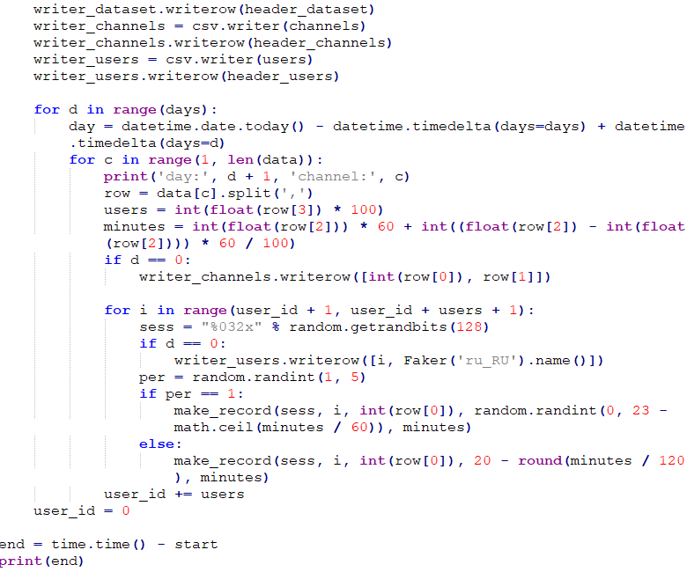
Генерация датасета - код

Slide 8
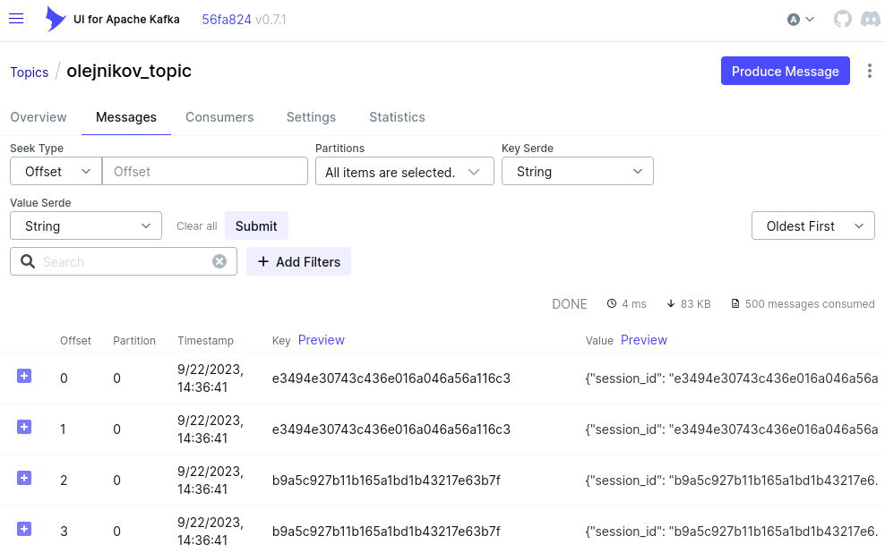
Сбор данных с использованием RT.Streaming
Сбор данных реализован с использованием распределенного программного брокера сообщений Apache Kafka, являющегося компонентом продукта RT.Streaming. Сбор данных реализован на языке Python. Для этого был создан продюсер, который симулирует данные о поведении 10000 пользователей интерактивного телевидения и отправляет их в топик Kafka.
Генерируем активность 10000 пользователей за текущий день.

Slide 9
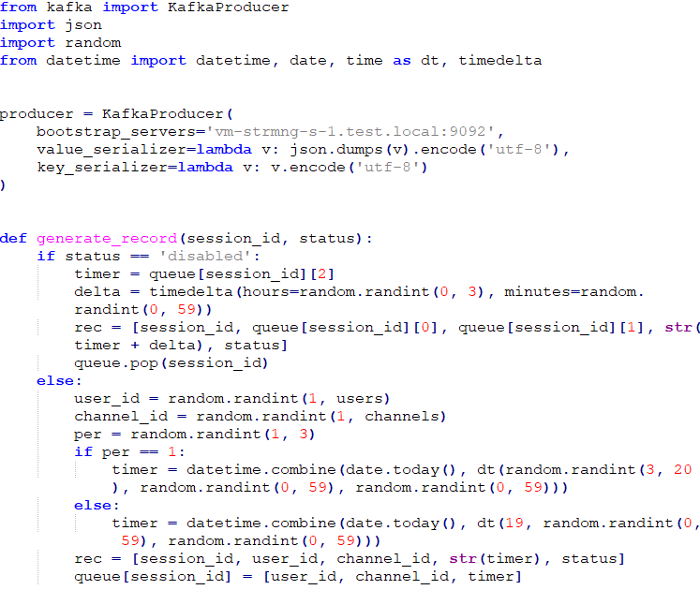
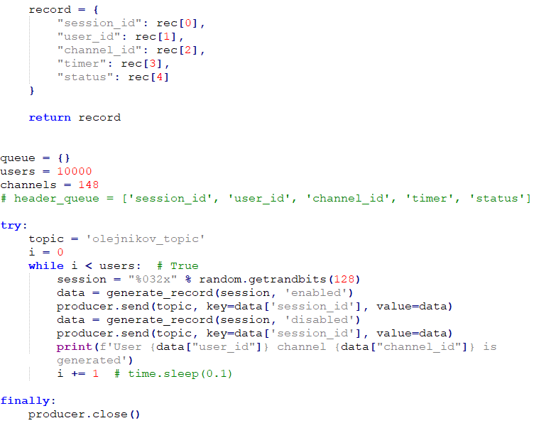
Сбор данных с использованием RT.Streaming - код

Slide 10
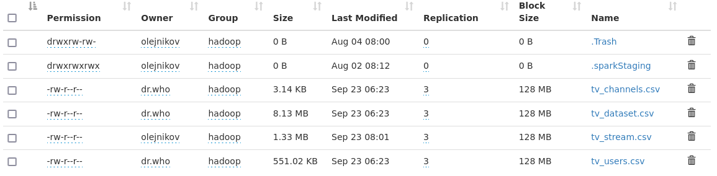
Хранение сырых данных в RT.DataLake
Хранение собранных данных реализовано в распределенной файловой системе HDFS, являющейся элементом корпоративного хранилища данных RT.DataLake. Хранение осуществляется с помощью потребителя на Python, который читает данные с Kafka и сохраняет их в HDFS в формате CSV.

Slide 11
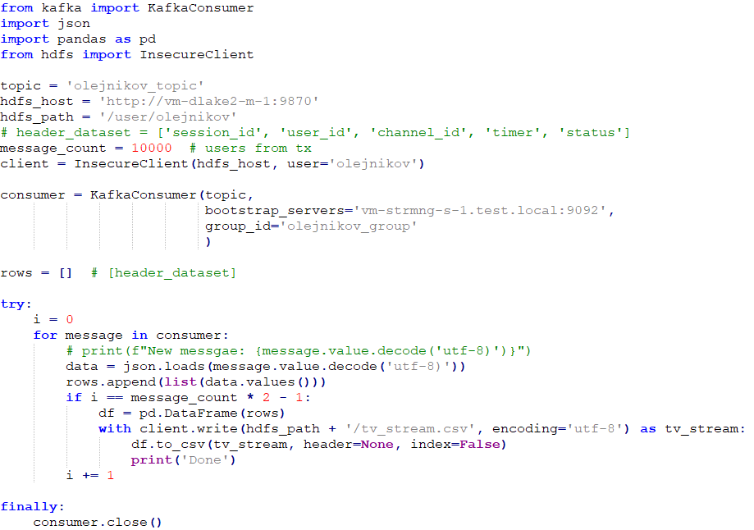
Хранение сырых данных в RT.DataLake - код

Slide 12
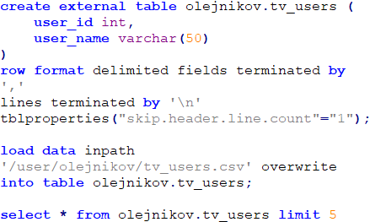
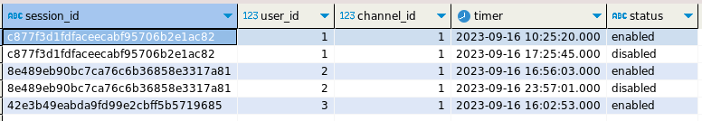
Обработка и агрегация данных с использованием
Apache Hive в RT.DataLake
Обработка и агрегации данных реализована с использованием СУБД Apache Hive, являющейся компонентом корпоративного хранилища данных RT.DataLake. При это расположенные на HDFS сырые данные загружаются и преобразовываются в таблицы Hive.

Slide 13
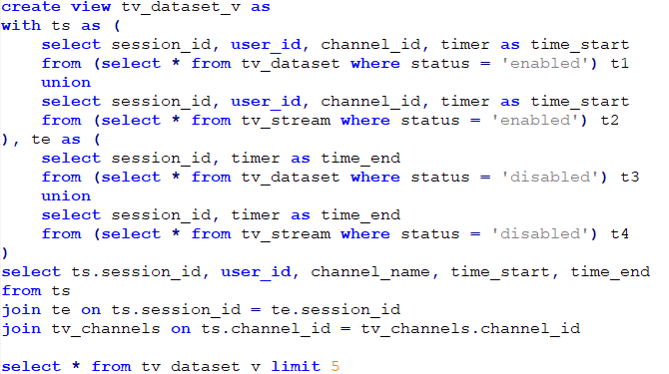
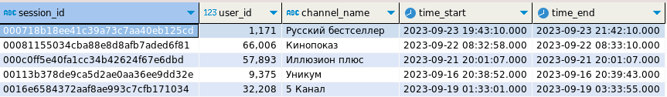
Обработка и агрегация данных с использованием
Apache Hive в RT.DataLake
Для агрегации нескольких таблиц в одну используется виртуальная таблица. В ней уже нет колонки со статусом начала и конца сессии, а непосредственно указаны ее время начали и конца. Вместо id канала стоит его название.

Slide 14
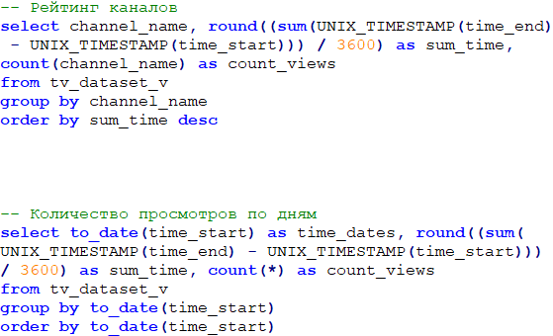
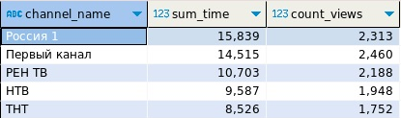
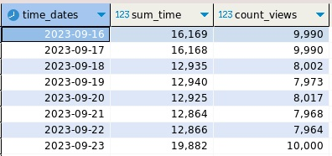
Обработка и агрегация данных с использованием
Apache Hive в RT.DataLake. Аналитические запросы.

Slide 15
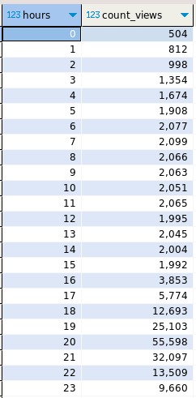
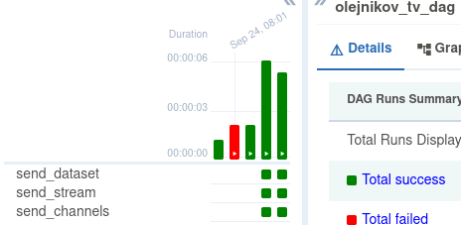
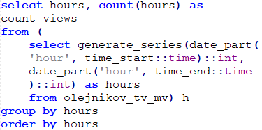
Перенос данных в GreenPlum (RT.Warehouse)
Перенос обработанных данных из Hive в массивно-параллельную СУБД GreenPlum (компонент RT.Warehouse) реализован при помощи ETL процесса – ориентированного ациклического графа Airflow DAG. В Greenplum SQL-диалект свежее и можно построить более сложный запрос – например распределение количества просмотров в разрезе каждого часа.

Slide 16
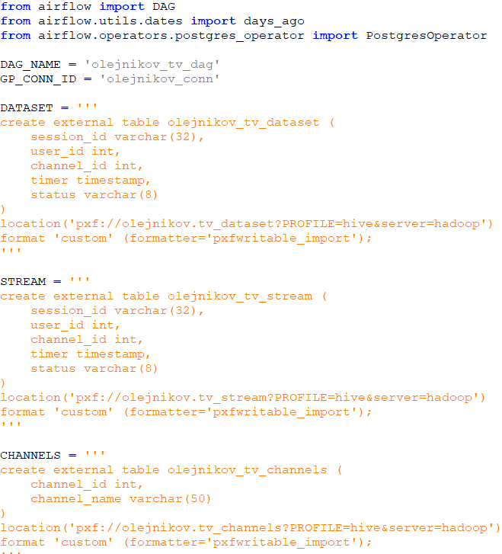
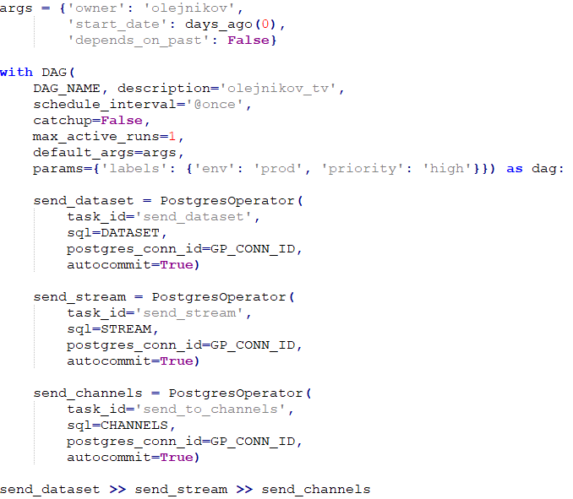
Перенос данных в GreenPlum (RT.Warehouse)

Slide 17
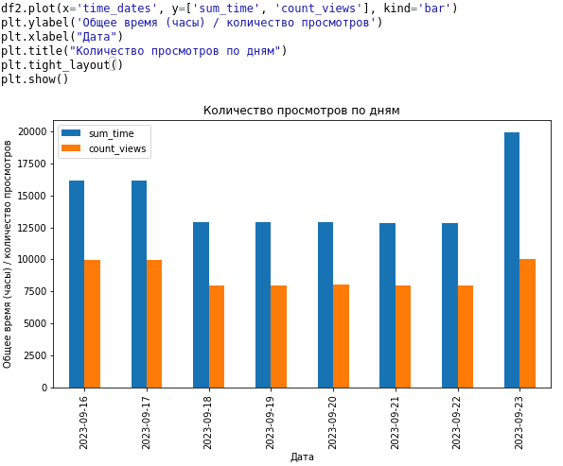
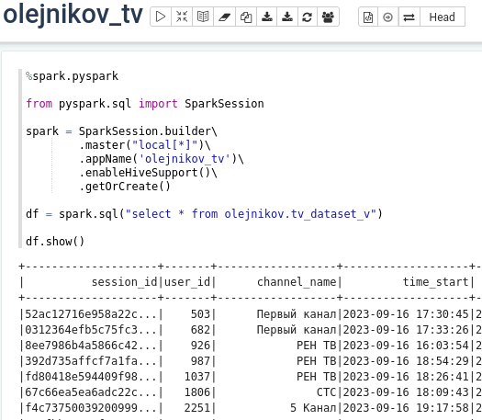
Аналитика (Apache Zeppelin + Apache Spark)
Загружаем виртуальную таблицу из Hive

Slide 18
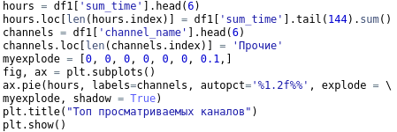
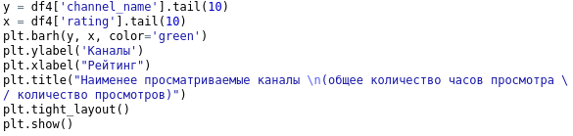
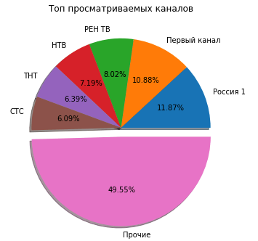
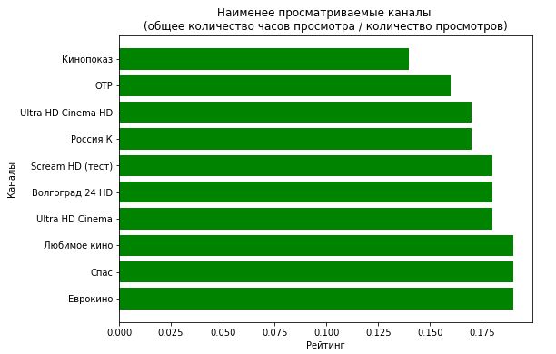
Аналитика (Apache Zeppelin + Apache Spark)

Slide 19
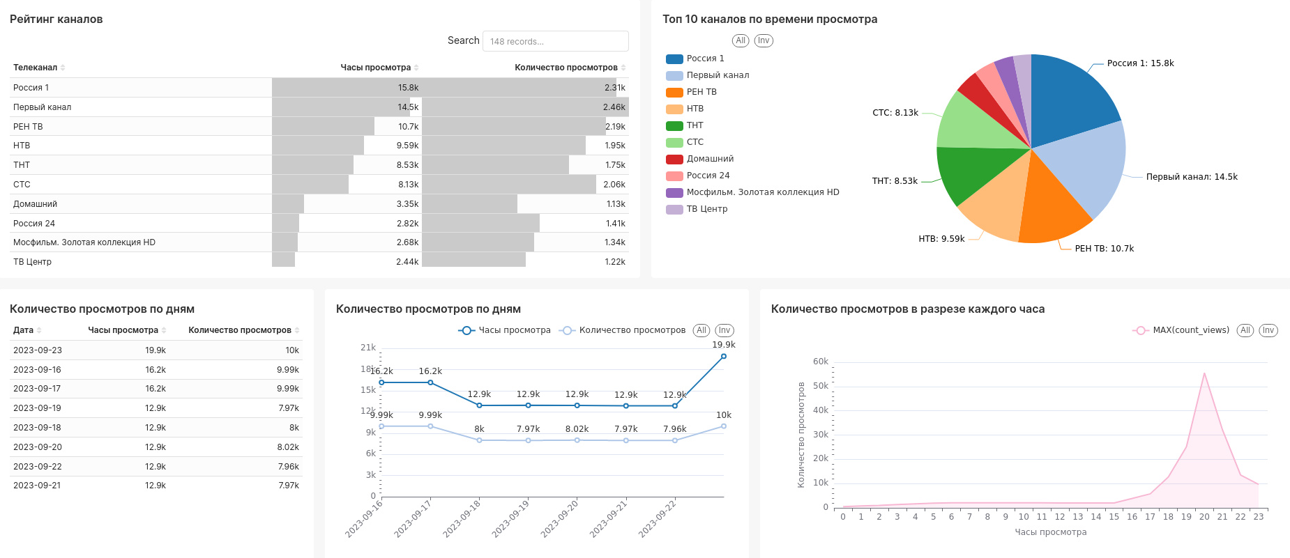
Визуализация данных в Apache Superset

Slide 20
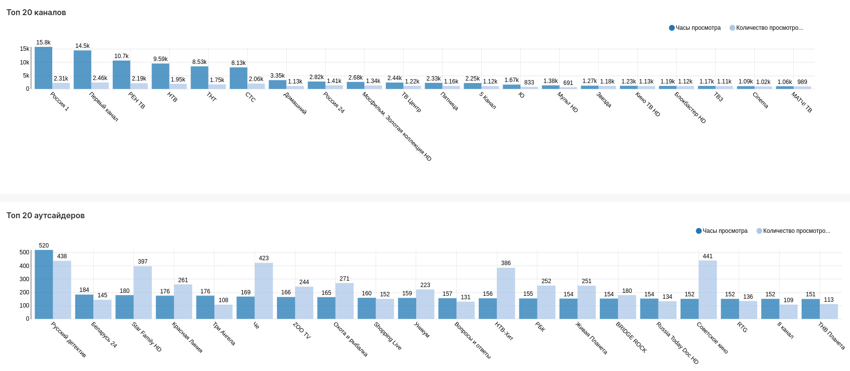
Визуализация данных в Apache Superset

Slide 21
Итоги и инсайты
По итогам работы удалось реализовать систему анализа и сбора данных услуги интерактивного телевидения с использованием продуктов платформы управления данными ПАО «Ростелеком».
При помощи аналитических инструментов выявлены наиболее популярные каналы у пользователе как по количеству, так и по длительности просмотра. А так же каналы аутсайдеры. Выявлено использование услуги интерактивного телевидения в разрезе часов, дней недели.
На основании запросов были построены аналитические графики, витрина данных.

Slide 22
Список ссылок
GitHub проекта: https://github.com/Olmeor/Data-engineer_Rostelecom_programming_school
Рейтинг популярности телеканалов: https://www.powernet.com.ru/channels-stat
Аналитика просмотров: https://journal.tinkoff.ru/television-stat/
Spark notebook - http://vm-dlake2-m-2:8180/#/notebook/2JBN33XNC (только внутри кластера)
Superset http://vm-datavision.test.local:8090/superset/dashboard/p/rYymq0Yxn3R/ (только внутри кластера)
Платформа управления данными ПАО «Ростелеком» https://data.rt.ru/products

Slide 23
Спасибо за внимание! Готов ответить на ваши вопросы
Разработал: Олейников Михаил Николаевич

